Slide 1
Дошкольникам о жанрах изобразительного искусства
1.Портрет
2.Пейзаж
3.Натюрморт
4.Анимализм

Slide 2
Портрет – это изображение одного или нескольких людей.
Если видим на картине
Маму, папу, тетю Зину,
Это вовсе не секрет!
Перед нами их ПОРТРЕТ!

Slide 3
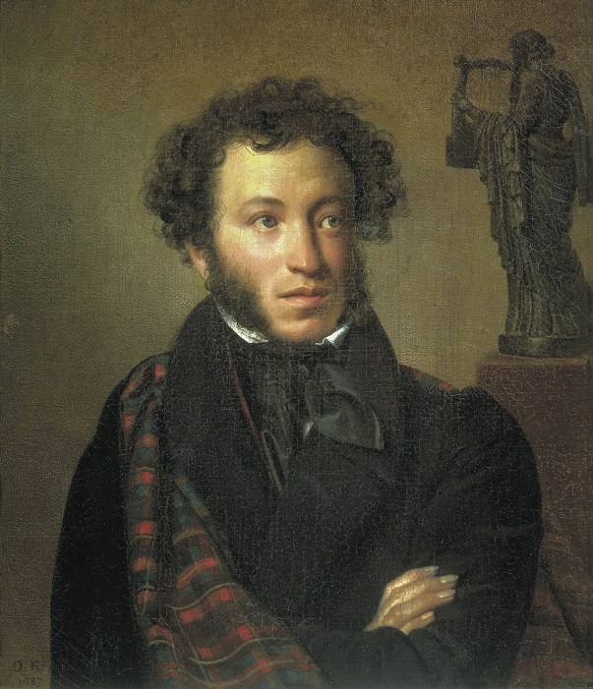
Кипренский О.А. «Портрет А.С.Пушкина»

Slide 4
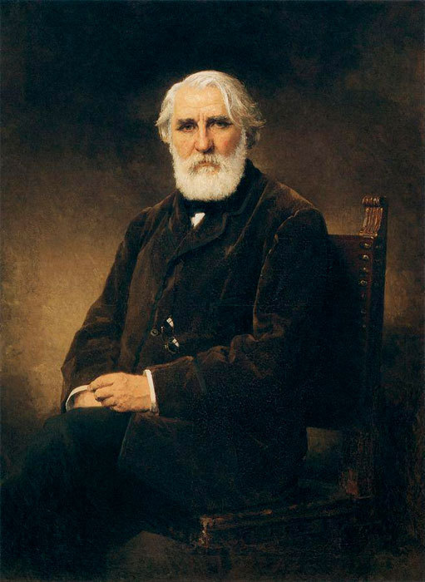
Харламов А.А. «Портрет писателя Ивана Тургенева»

Slide 5
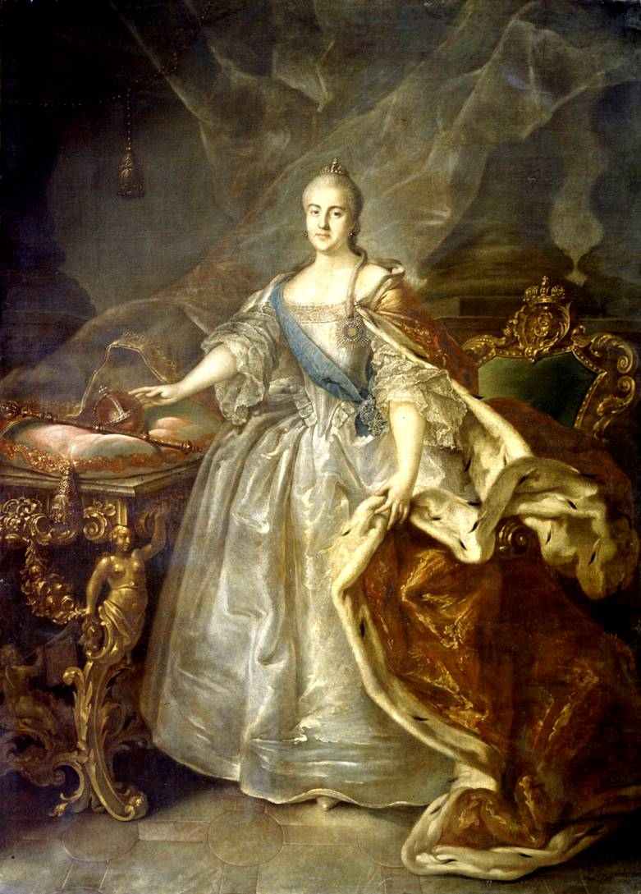
Аргунов И.П. «Императрица Екатерина Вторая»

Slide 6
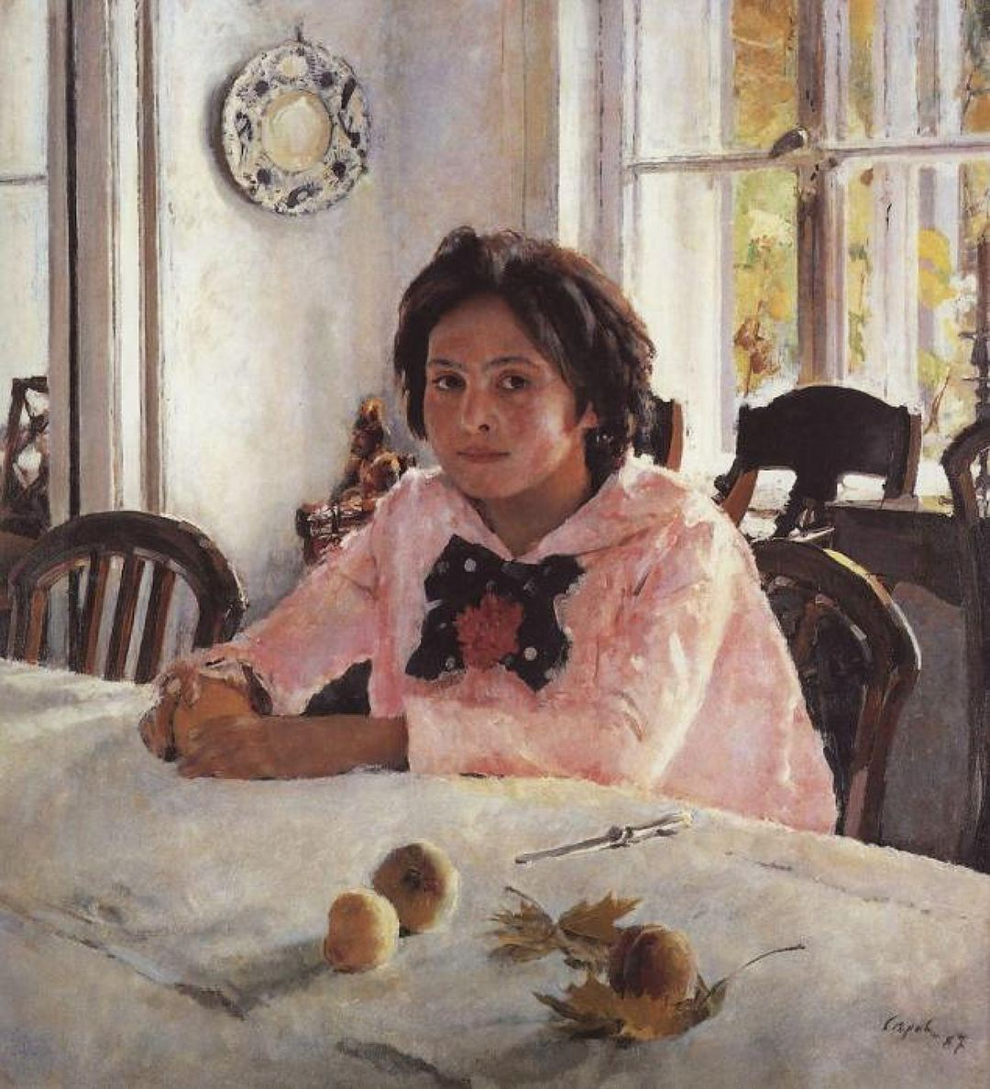
Серов В. . «Девочка с персиками»

Slide 7
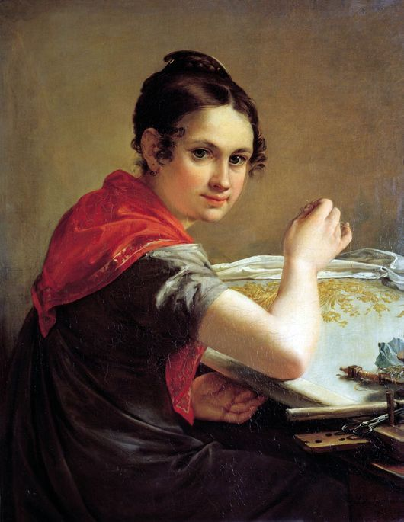
Тропинин В.А. «Золотошвейка»

Slide 8
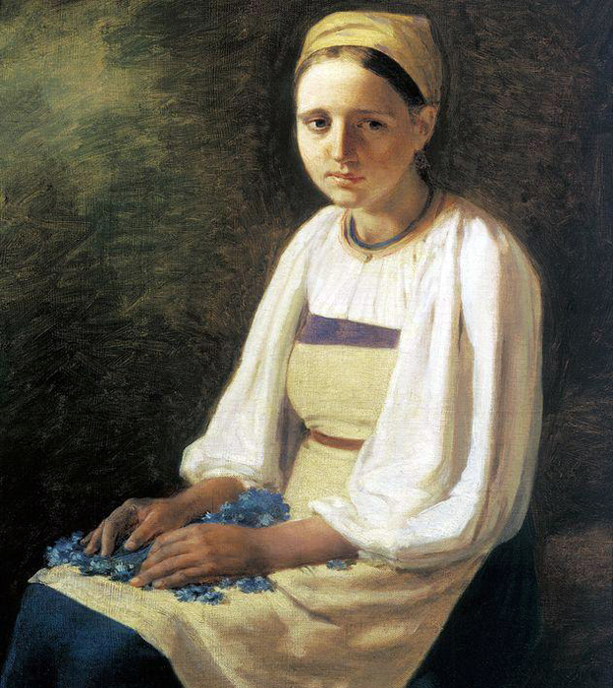
Венецианов А.Г. «Крестьянская девушка с васильками»

Slide 9
Пейзаж - это изображение природы: лес, поле, море, и т.д., а иногда и природы измененной человеком: деревня, город.
Если видим на картине
Речку, поле, берег в тине,
Лес, дорогу, домик наш...
Перед нами сам ПЕЙЗАЖ!

Slide 10
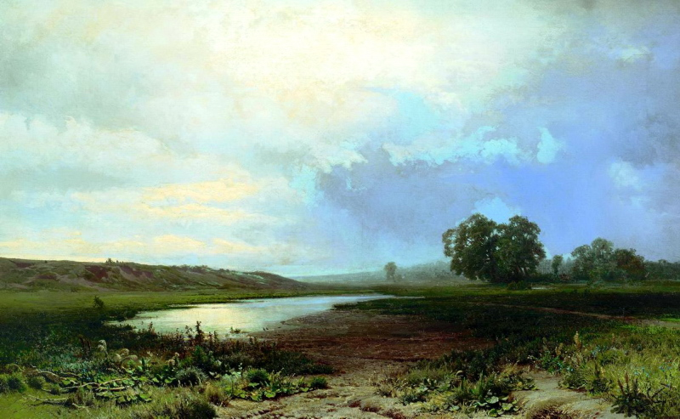
Васильев Ф.А. «Мокрый луг»

Slide 11
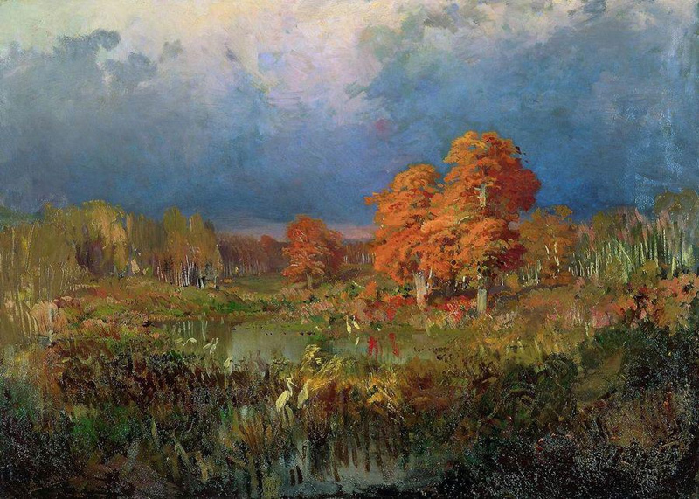
Васильев Ф.А. «Болото в лесу»

Slide 12
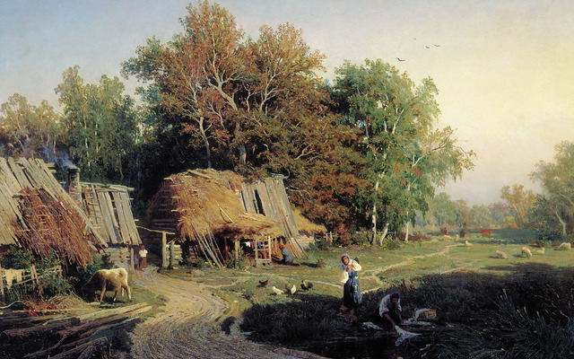
Васильев Ф.А. «Деревня»

Slide 13
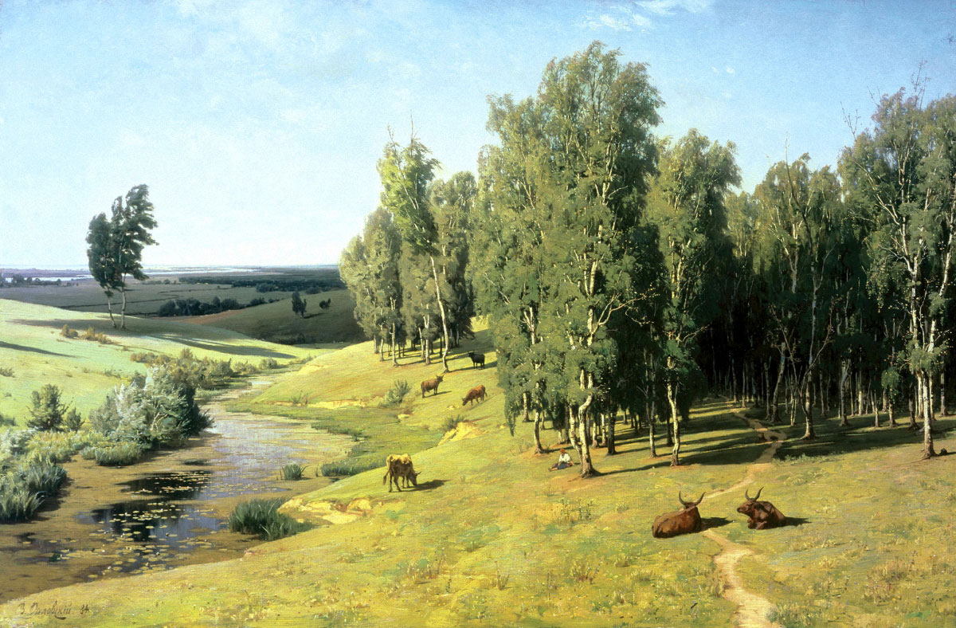
Орловский В.Д. «Летний день»

Slide 14
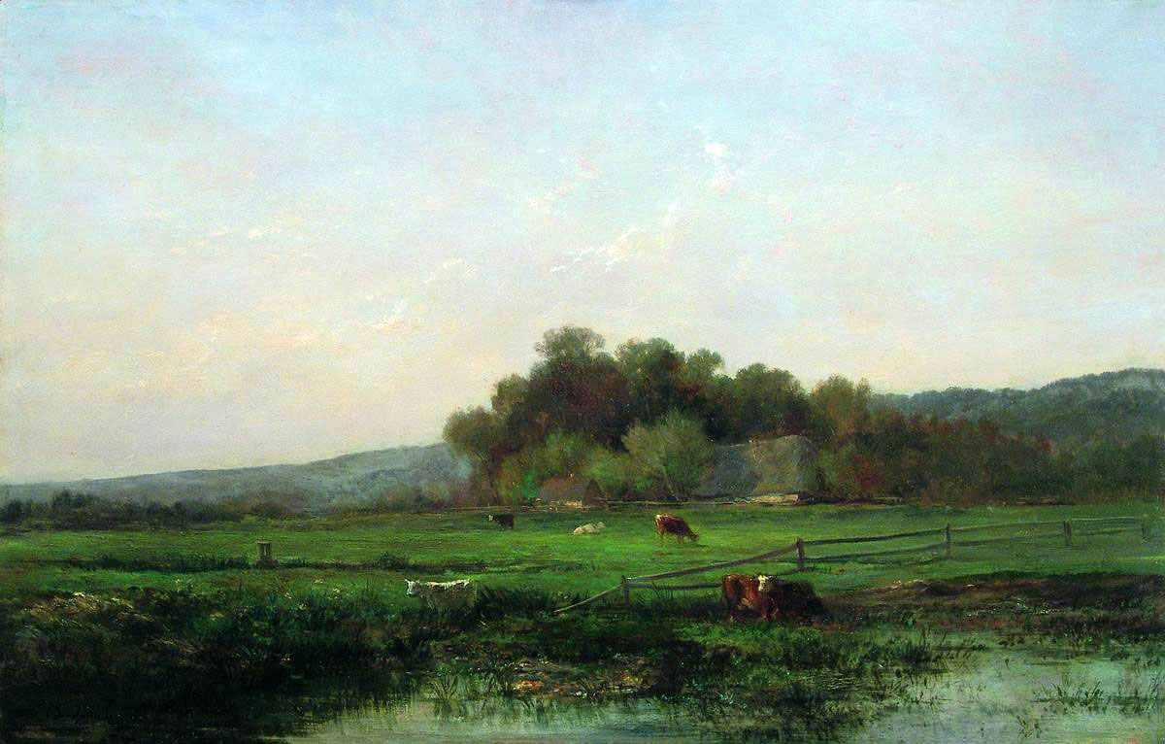
Орловский В.Д. «Пастбище»

Slide 15
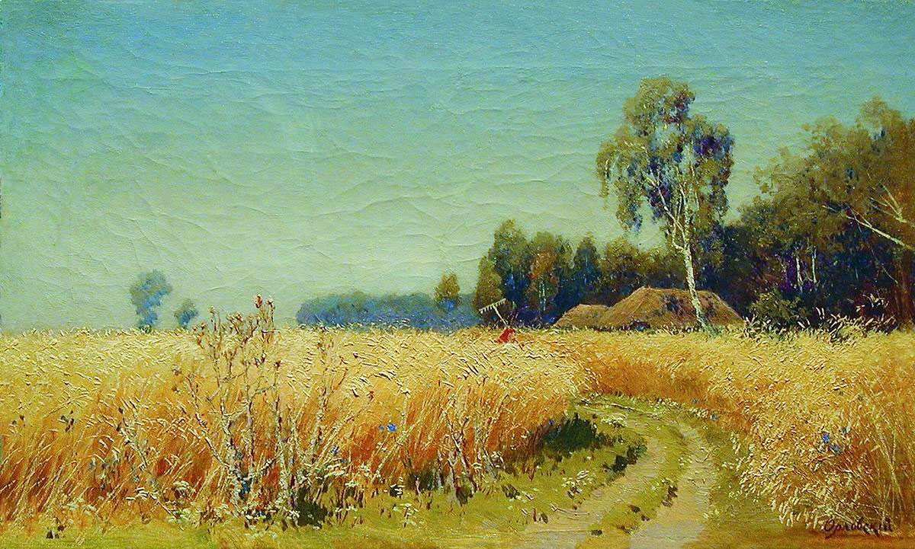
Орловский В.Д. «Хлеба зреют»

Slide 16
Натюрморт – это картины, содержащие изображения предметов, цветы, фрукты и другое.
Если видим на картине
Фрукты и цветы в корзине
Или вкусный-вкусный торт...
Значит это - НАТЮРМОРТ!

Slide 17
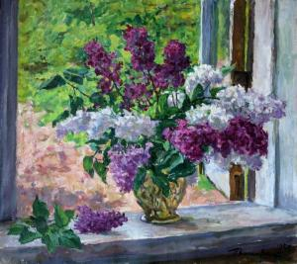
Кончаловский П.П. «Сирень на окне»

Slide 18
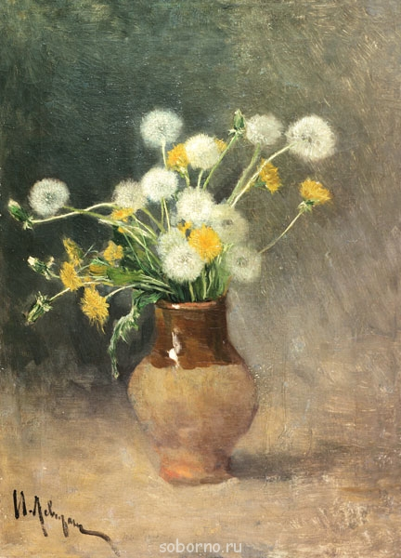
Левитан И.И. «Одуванчики»

Slide 19
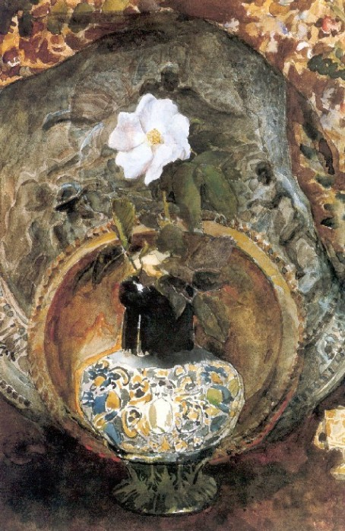
Врубель М. . «Шиповник»

Slide 20
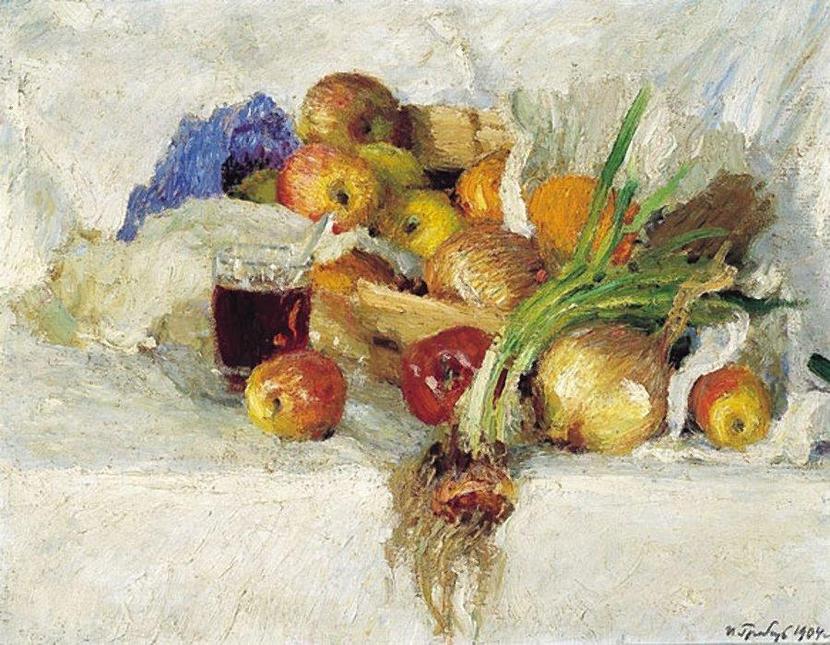
Грабарь И.Э. «Натюрморт»

Slide 21
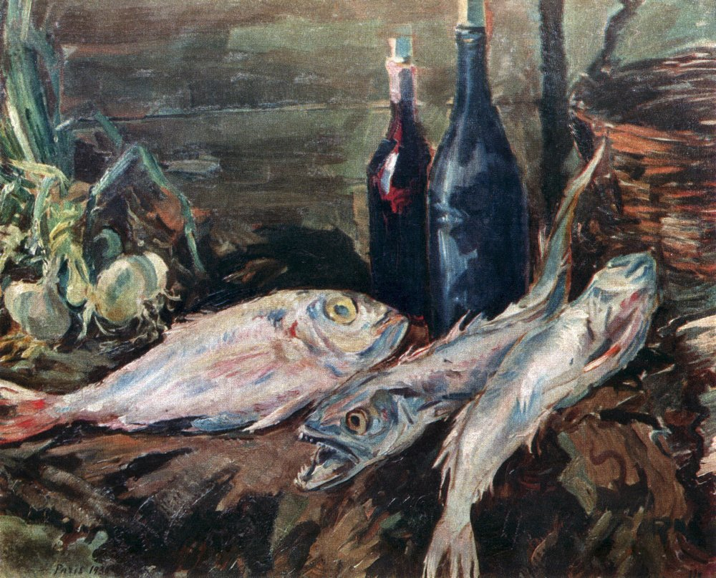
Коровин К. . «Натюрморт с рыбами»

Slide 22
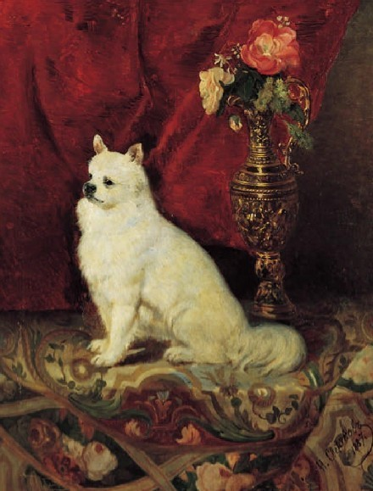
Сверчков Н. . «Пёс и цветы»

Slide 23
Анималистический жанр - главные герои этих картин - животные: дикие, домашние, птицы и рыбы и т.д.
Если видим на картине
Тигра и моржа на льдине,
Гусеницу на листике,
Это АНИМАЛИСТИКА!

Slide 24
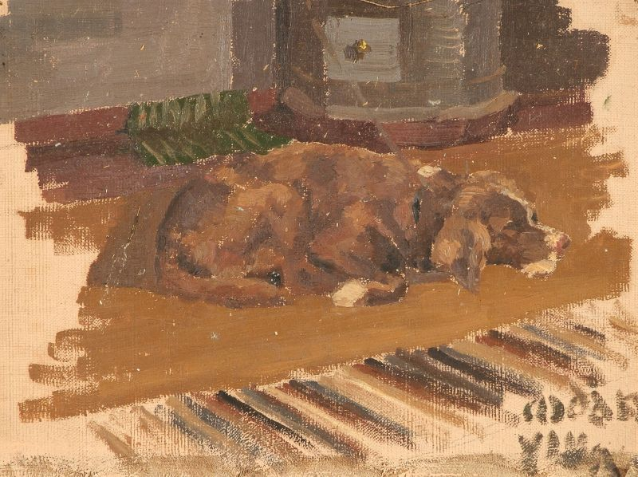
Рерих Н.К. «Собака ушла (этюд)»

Slide 25
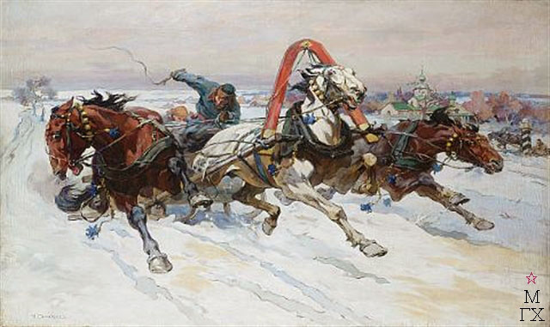
Самокиш Н.С. «Тройка (на разгоне)»

Slide 26
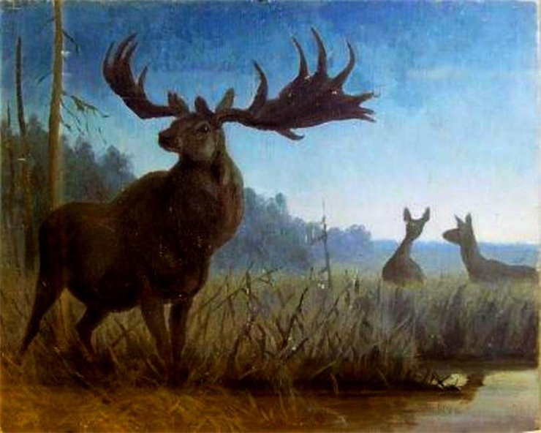
Флеров К.К. «Лоси»

Slide 27
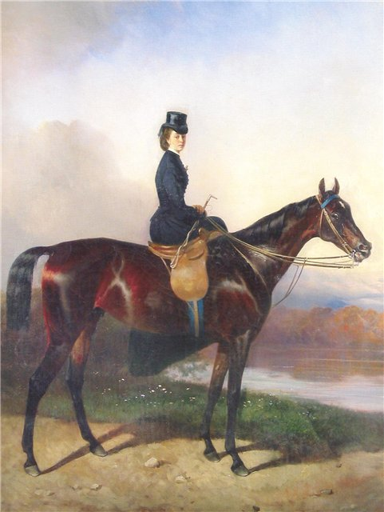
Сверчков Н.Е. «Возвращение с охоты»

Slide 28
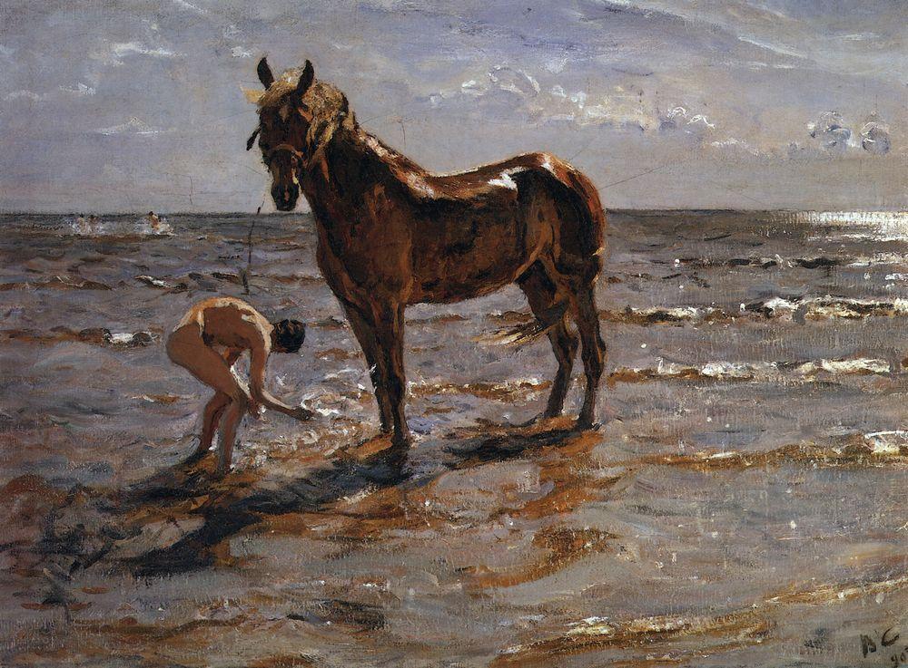
Серов В. . «Купание коня»

Slide 29
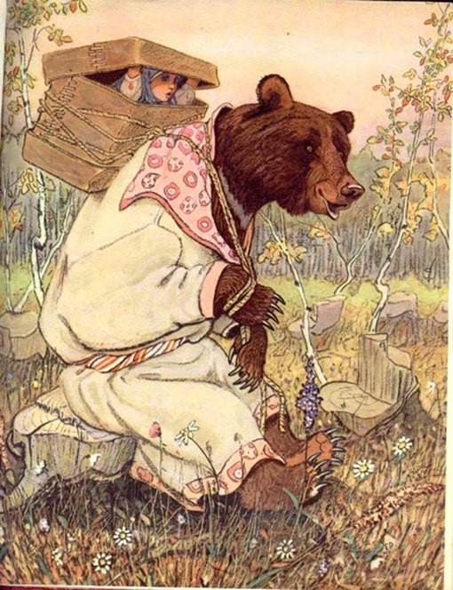
Рачёв Е.М. «Маша и медведь»

